Slide 1
Hafta 2
Dr. Esra KIDIMAN
Web Programlama
Hacettepe Üniversitesi, 2023

Slide 2
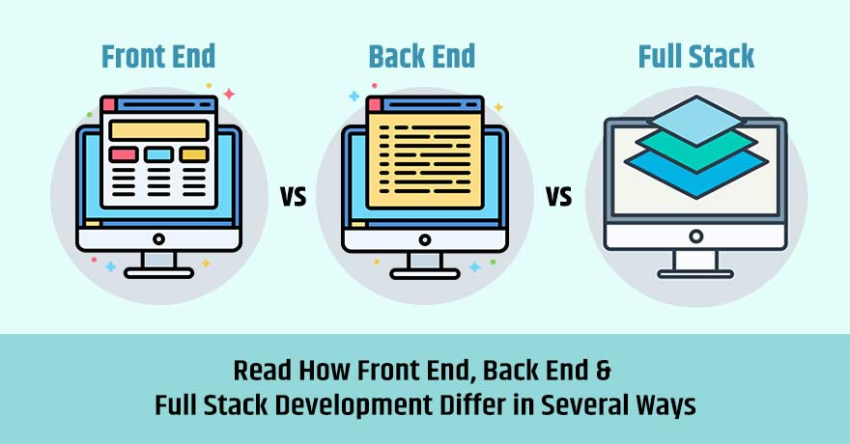

Slide 3

Front End
Front End geliştiriciler, bir web sitesi için HTML, Javascript ve CSS üretir.
Bu geliştiriciler, müşterinin gereksinimlerine bağlı olarak yazılım programlarını veya uygulamalarını özelleştirebilir.

Slide 4
Back End
Python, PHP ve Ruby, geliştiricilerin web sitesi oluşturmak için kullandığı birkaç yaygın back-end teknolojisidir.
Node.js, Javascript dilinin sunucu tarafı uygulamalarda kullanılmasına izin veren bir geliştirme ortamıdır.

Slide 5
Full Stack
İstemci tarafı ve sunucu tarafı yazılımları üzerinde çalışan kişidir. Birden fazla çerçeve üzerinde çalışabilirler ve web geliştirme süreçlerinin farklı katmanlarında uzmanlığa sahip olabilirler.
HTML ve CSS'yi bilmesi gerekir. Ayrıca AngularJS ve Vue.js'ye aşina olmalıdır.

Slide 6
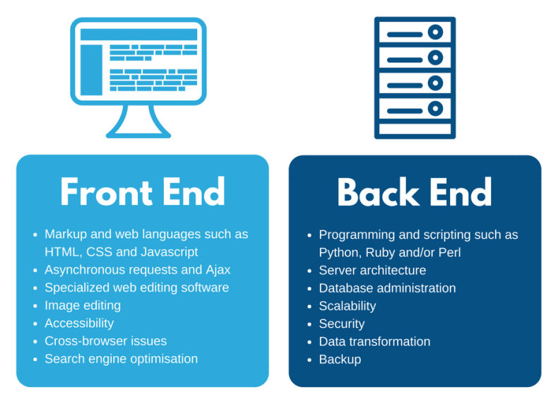

Slide 7
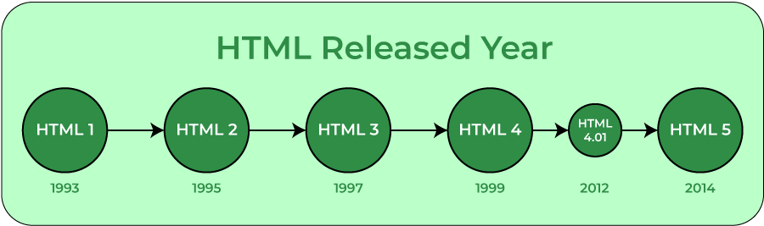
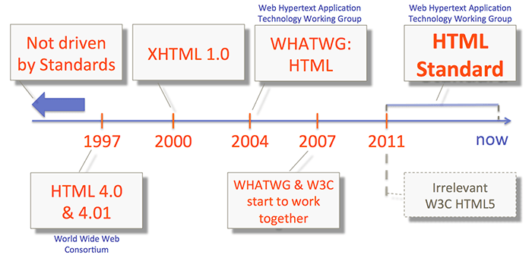

HTML standardı

Slide 8
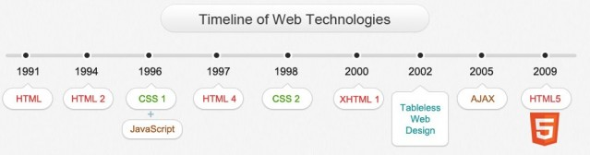

Slide 9
Kod Deneme Ekranı https://jsfiddle.net/ https://codepen.io/ https://css-tricks.com/ Kod Kontrol Ekranı https://validator.w3.org/

Slide 10
HTML5 Daha iyi bir yapı için eklenen etiketler
section: Bu etiket genel bir belge veya uygulama bölümünü temsil eder. Belge yapısını belirtmek için h1-h6 ile birlikte kullanılabilir.
article: Bu etiket, bir blog girişi veya gazete makalesi gibi bir belgenin içeriğinin bağımsız bir parçasını temsil eder.
aside: Bu etiket, sayfanın geri kalanıyla yalnızca çok az ilgili olan bir içerik parçasını temsil eder.
header: Bu etiket bir bölümün başlığını temsil eder.
footer: Bu etiket bir bölümün altbilgisini temsil eder ve yazar, telif hakkı bilgileri vb. hakkında bilgiler içerebilir.
nav: Bu etiket, belgenin gezinme amaçlı bir bölümünü temsil eder.
dialog : Bu etiket bir konuşmayı işaretlemek için kullanılabilir.
figure : Bu etiket ilişkilendirmek için kullanılabilir

Slide 11
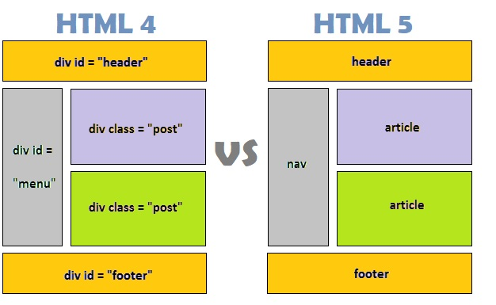

Slide 12
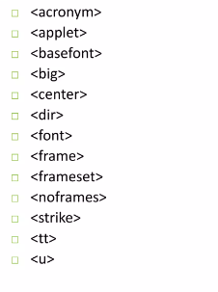
HTML5 de olmayan TAG’lar

Slide 13

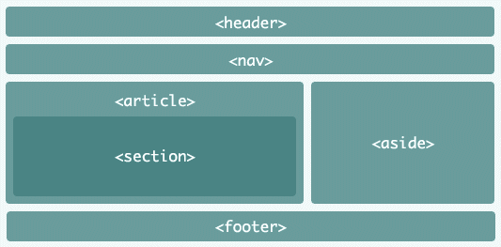

Slide 14
<html>
<head>
<meta charset="utf-8">
<title>HTML5 ÖRNEĞİ</title>
</head>
<body>
<header>
<h1>HTML5 TAGLARI< Başlık 1/h1>
<p>Bu sayfa farklı tarayıcılarda denenmelidir.</p>
</header>
<nav>
<ul>
<li><a href="https://validator.w3.org/">HTML kodununun uygunluğunu test edin</a></li>
<li><a href="https://jsfiddle.net/">HTML kodlarınızı deneyin</a></li>
<li><a href="https://www.000webhost.com">Sunucuda deneme yapın </a></li>
</ul></nav>
<article>
<section>
<p>Article birden fazla section içerebilir.</p>
</section>
</article>
<aside>
<p>aside kısmı</p>
</aside>
<footer>
<p>Hacettepe Üniversitesi-footer</p>
</footer>
</body>
</html>

Slide 15
<!doctype html>
<html lang="en">
<head>
<meta charset="utf-8">
<title>...</title>
</head>
<body>
<header>
<h1>HTML5 TAGLARI< Başlık 1/h1>
<p>Bu sayfa farklı tarayıcılarda denenmelidir.</p>
</header>
<nav>
<ul>
<li><a href="https://validator.w3.org/">HTML kodununun uygunluğunu test edin</a></li>
<li><a href="https://jsfiddle.net/">HTML kodlarınızı deneyin</a></li>
<li><a href="https://www.000webhost.com">Sunucuda deneme yapın </a></li>
</ul></nav>
<article>
<h2>Başlık 2-Article</h2>
<section>
<h3>Başlık 2-Section</h3>
<p>Article birden fazla section içerebilir.</p>
</section>
</article>
<aside>
<p>aside kısmı</p>
</aside>
<footer>
<p>Hacettepe Üniversitesi-footer</p>
</footer>
</body>
</html>

Slide 16
<!DOCTYPE html>
<html lang="en">
<head>
<meta charset="utf-8">
<title>HTML5</title>
</head>
<BODY>
<HEADER>***</HEADER>
<article>…</article>
<aside>???</aside>
<footer>+++</footer>
</BODY>
</HTML>

Slide 17
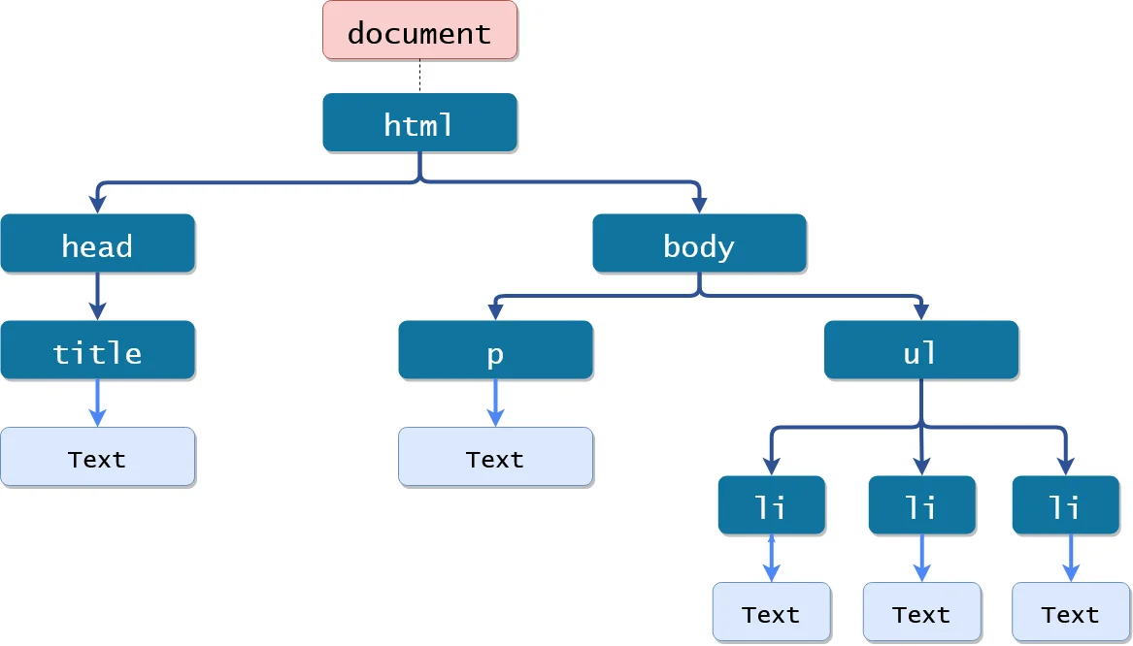
DOM Document Object Model

Slide 18
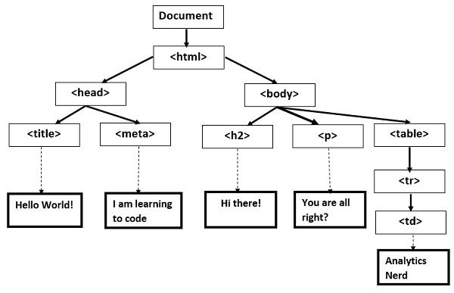
DOM

Slide 19
DOM

Slide 20
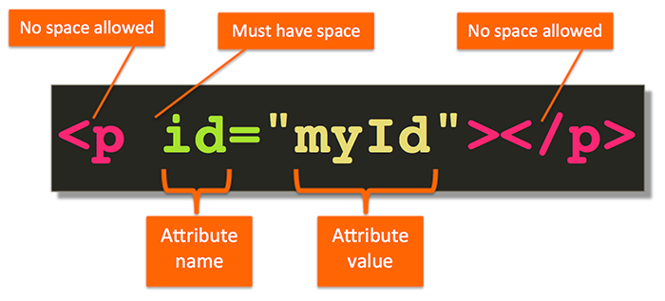
TAG

Slide 21
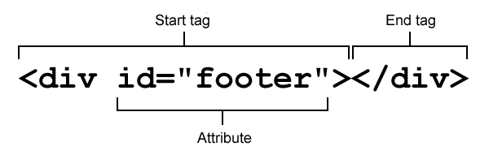
TAG

Slide 22
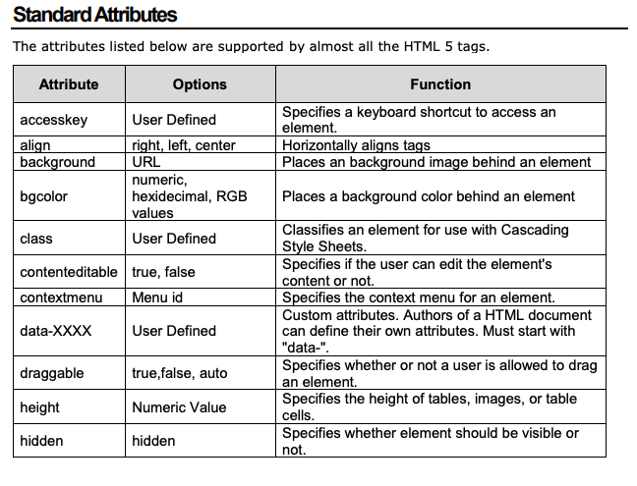
Attribute

Slide 23
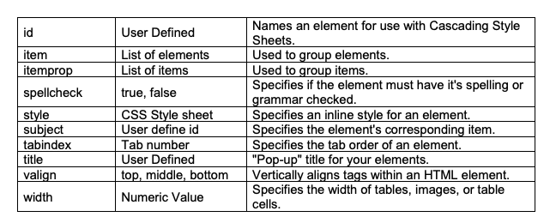
Attribute

Slide 24
Etiket Tetikleyen Eylemler
offline : Belge çevrimdışı olduğunda tetiklenir
onabort : Bir iptal olayını tetikler
onafterprint : Belge yazdırıldıktan sonra tetiklenir
Onbeforeonload: Belge yüklenmeden önce tetiklenir
onbeforeprint :Belge yazdırılmadan önce tetiklenir
onblur : Pencere odağı kaybettiğinde tetiklenir
oncanplay : Medyanın oynatılmaya başlayabileceği zamanı tetikler ancak ara belleğe alma için durması gerekebilir
oncanplaythrough : Medyanın ara belleğe alma için durdurulmadan sonuna kadar oynatılabileceğini tetikler
onchange : Bir öğe değiştiğinde tetiklenir
onclick : Fare tıklamasıyla tetiklenir
oncontextmenu : Bir içerik menüsü tetiklendiğinde tetiklenir
ondblclick : Farenin çift tıklatılmasıyla tetiklenir
ondrag : Bir öğe sürüklendiğinde tetiklenir
ondragend : Sürükleme işleminin sonunda tetiklenir
ondragenter : Bir öğe geçerli bir bırakma hedefine sürüklendiğinde tetiklenir
ondragleave : Bir öğe geçerli bir bırakma hedefinden ayrıldığında tetiklenir
ondragover : Bir öğe geçerli bir bırakma hedefi üzerine sürüklendiğinde tetiklenir
ondragstart : Sürükleme işleminin başlangıcında tetikleyiciler
ondrop : Sürüklenen öğe bırakılırken tetiklenir
ondurationchange komut dosyası Medyanın uzunluğu değiştirildiğinde tetiklenir
onemptied : oneemptied script Bir medya kaynağı öğesi aniden boşaldığında tetiklenir.
Onended: Medya sona ulaştığında tetiklenir
onerror :Bir hata oluştuğunda tetiklenir
onfocus : Pencere odaklandığında tetiklenir
onformchange : Bir form değiştiğinde tetiklenir

Slide 25
Özelleştirilmiş (Custom Attribute)
<div class="example" data-subject="physics"
data-level="complex">
...
</div>

Slide 26
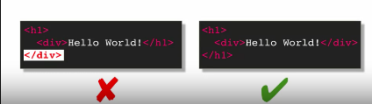

Slide 27
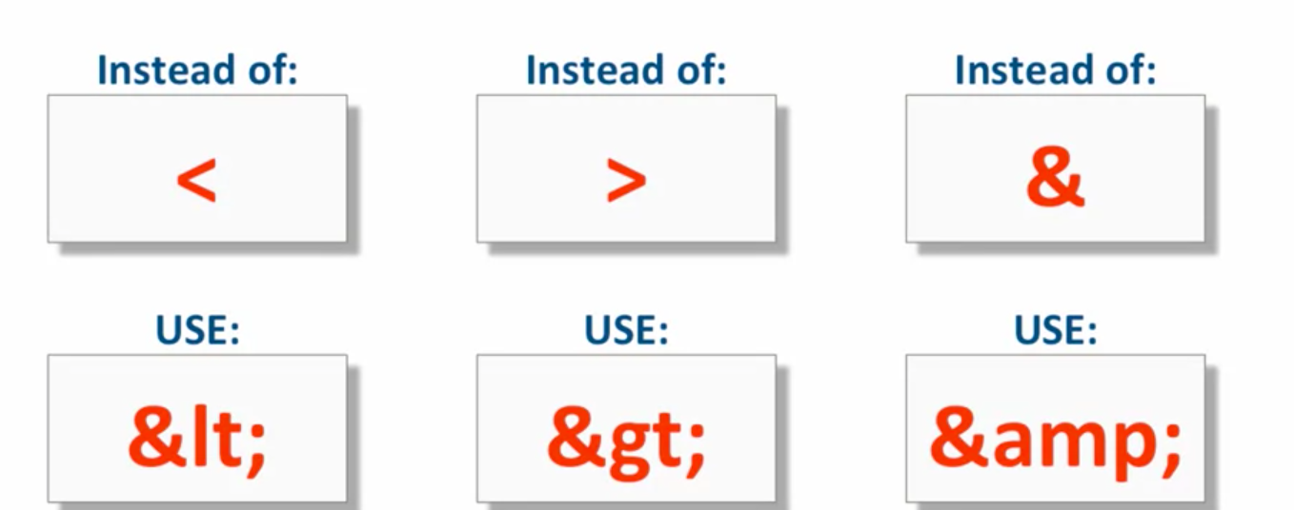
Özel karakterler için
https://www.javatpoint.com/html-entities

Slide 28
<a></a> Tag https://www.w3schools.com/tags/tag_a.asp
Href
rel
target
<a href="mailto:esrakidiman@gmail.com">E-posta Gönder</a>
<a href="tel:+905063281473">Ara</a>
<a href="#bolum1">Bölüm 1’e git </a>

Slide 29
IMG
<img
src="smiley.gif"
alt="Smiley face"
width="42"
height="42"
style="vertical-align:middle">

Slide 30
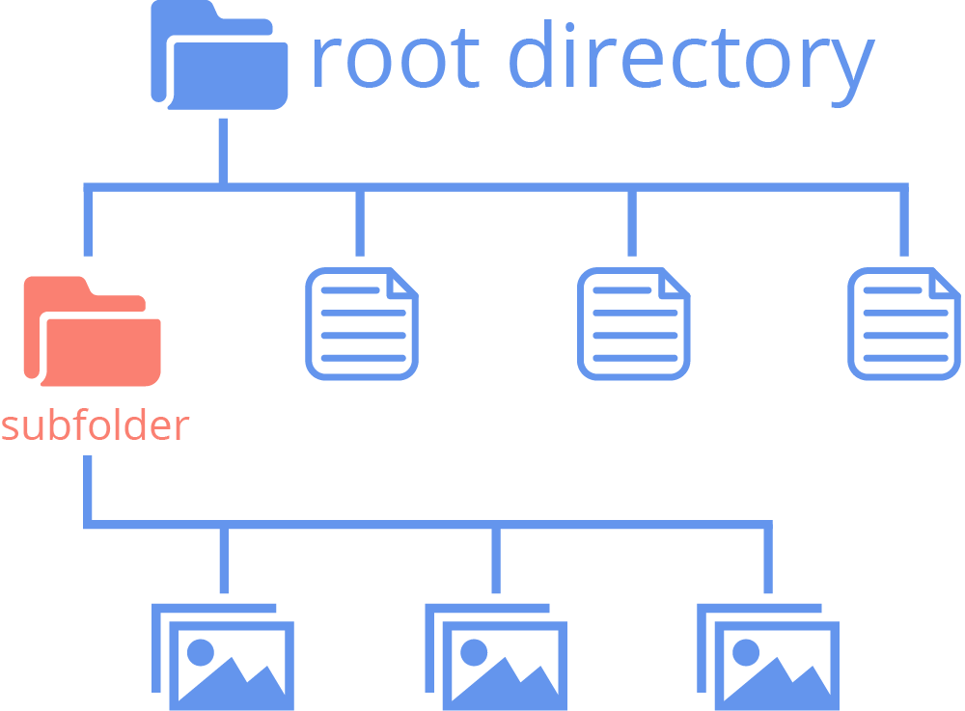
Klasör yapısı

Slide 31
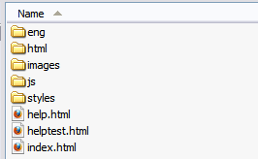
Klasör Yapısı
Üst Klasöre Çıkmak
..\
Alt Klasörde aramak
Src=“subFolder1\subFolder2”
Sınırsız alt klasör olabilir.
Index.html açılış sayfası ana (root) klasörde olmalı.

Slide 32
Listeler
Sıralı
<ol>
<li>HTML</li>
<li>CSS</li>
<li>XML</li>
<li>JAVASCRIPT</li>
</ol>
Sırasız
<ul>
<li>HTML</li>
<li>CSS</li>
<li>XML</li>
<li>JAVASCRIPT</li>
</ul>

Slide 33
Lab Çalışması
Git üyeliği alın.
Git’den web sayfası açmak için gerekli işlemleri yapın.
https://pages.github.com/
Ya da
000webhostapp.com’dan alan adı alın

Slide 34
Lab Çalışması
Örnek HTML5 biçimine uygun içerik tasarlayın.
Bir hikaye masal gibi, resimli bir sayfa olsun.
En az 4 bölümden oluşsun.
<nav> kısmında bu bölümler için link olsun.
Resimler için root klasörde img adında bir klasör oluşturun.

Slide 35
SÜRÜKLE BIRAK DENEME
<html>
<head>
<style>
</style>
<script>
</script>
</head>
<body>
<p>Drag the W3Schools image into the rectangle:</p>
<div id="div1" ondrop="drop(event)" ondragover="allowDrop(event)"></div>
<br>
<img id="drag1" src="img_logo.gif" draggable="true" ondragstart="drag(event)" width="336" height="69">
</body>
</html>
<style>
#div1 {
width: 350px;
height: 70px;
padding: 10px;
border: 1px solid #aaaaaa;
}
</style>
<script>
function allowDrop(ev) {
ev.preventDefault();
}
function drag(ev) {
ev.dataTransfer.setData("text", ev.target.id);
}
function drop(ev) {
ev.preventDefault();
var data = ev.dataTransfer.getData("text");
ev.target.appendChild(document.getElementById(data));
}
</script>

Slide 36
API DENEME
<!DOCTYPE html>
<html>
<body>
<h1>HTML Geolocation</h1>
<p>Click the button to get your coordinates.</p>
<button onclick="getLocation()">Try It</button>
<p id="demo"></p>
<script>
const x = document.getElementById("demo");
function getLocation() {
if (navigator.geolocation) {
navigator.geolocation.getCurrentPosition(showPosition);
} else {
x.innerHTML = "Geolocation is not supported by this browser.";
}
}
function showPosition(position) {
x.innerHTML = "Latitude: " + position.coords.latitude +
"<br>Longitude: " + position.coords.longitude;
}
</script>

Slide 37
Sürükle Bırak Oyunu
https://cf-courses-data.s3.us.cloud-object-storage.appdomain.cloud/IBMDeveloperSkillsNetwork-CD0101EN-SkillsNetwork/labs/demos/drag-and-drop-demo.html
https://github.com/jhu-ep-coursera/fullstack-course4/tree/master/examples/Lecture06

